Slide 1





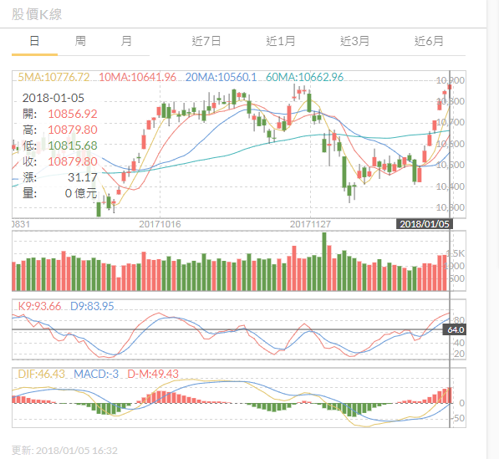
Web page title
http://www.ezstock.com.tw
個股
選股
文章
Search
登入
註冊
穩健的報酬，更優閒的生活
輸入股票代號，查看公司價值

Slide 2
Web page title
http://www.ezstock.com.tw
個股
選股
文章
Search
登入
註冊
穩健的報酬，更優閒的生活
6107

Slide 3
Web page title
http://www.ezstock.com.tw
個股
選股
文章
Search
登入
註冊
基本面分析
技術面分析
籌碼面分析
基本資料
華美電子
董事長 | 楊名衡 | 總經理 | 楊名衡
資本額 | 874,380,570元 | 上櫃日期 | 2001/06/13
股東結構 | 統強投資(14.76%)、英格爾(6.68%)、 楊名衡(2.98%)
產品結構 | 記憶卡、固態硬碟及晶片(88.33%)；副離子空氣活化器(9.07%)；電源供應器、整流器(2.60%)
損益表
資產負債表
現金流量表
股利政策
新聞
PTT

Slide 4
Web page title
http://www.ezstock.com.tw
個股
選股
文章
Search
登入
註冊
基本面分析
技術面分析
籌碼面分析
基本資料
損益表
資產負債表
 | 2017 | 2016 | 2015
銷貨收入
銷貨成本
毛利
營業費用
營業淨利
業外損益
稅前淨利
所得稅
稅後淨利
現金流量表
股利政策
新聞
PTT

Slide 5
Web page title
http://www.ezstock.com.tw
個股
選股
文章
Search
登入
註冊
基本面分析
技術面分析
籌碼面分析
基本資料
損益表
資產負債表
 | 2017 | 2016 | 2015
流動資產
非流動資產
總資產
流動負債
非流動負債
總負債
股本
股東權益
總負債+ 股東權益
現金流量表
股利政策
新聞
PTT

Slide 6
Web page title
http://www.ezstock.com.tw
個股
選股
文章
Search
登入
註冊
基本面分析
技術面分析
籌碼面分析
基本資料
損益表
資產負債表
現金流量表
 | 2017 | 2016 | 2015
營業現金流量
投資現金流量
融資現金流量
現金變動數
股利政策
新聞
PTT

Slide 7
Web page title
http://www.ezstock.com.tw
個股
選股
文章
Search
登入
註冊
基本面分析
技術面分析
籌碼面分析
基本資料
損益表
 | 現金股利 | 股票股利
2017
2016
2015
2014
2013
2012
2011
資產負債表
現金流量表
股利政策
新聞
PTT

Slide 8
Web page title
http://www.ezstock.com.tw
個股
選股
文章
Search
登入
註冊
基本面分析
技術面分析
籌碼面分析
基本資料
12/29 華美截至11/30止應收帳款餘額24.97億元，佔資產比例57.65%
損益表
資產負債表
12/11 華美 106年11月營收2236萬、年減98.47%
現金流量表
12/07《電子通路》董座遭羈押禁見，華美：配合調查、營運正常
股利政策
新聞
12/07《社會》華美科技涉假交易，有逃亡之虞3高層羈押禁見
PTT
12/05 華美訂107/1/19召開股東臨時會

Slide 9
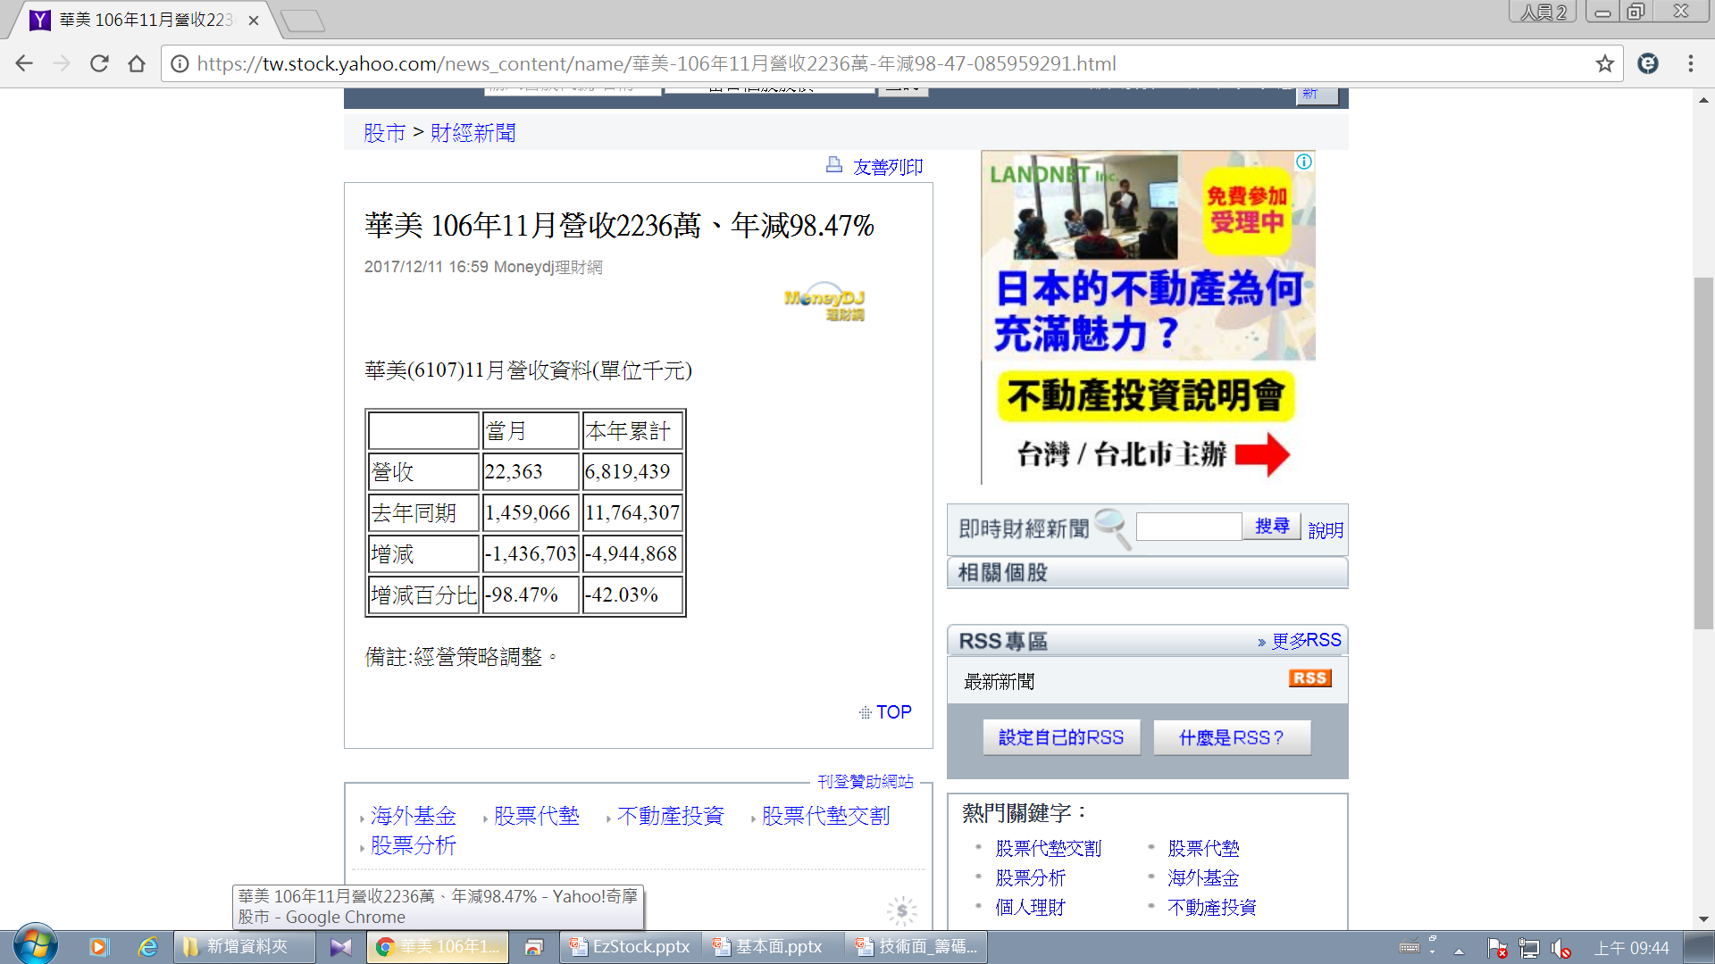

Slide 10
Web page title
http://www.ezstock.com.tw
個股
選股
文章
Search
登入
註冊
基本面分析
技術面分析
籌碼面分析
基本資料
[新聞] 電源大廠涉假交易 華美電子3高層遭聲押
損益表
資產負債表
Re: [標的] 華美(6107)財報問題
現金流量表
[請益] 誰有買到華美？
股利政策
新聞
Re: [標的] 現金收購6107華美
PTT
[標的] 現金收購6107華美

Slide 11
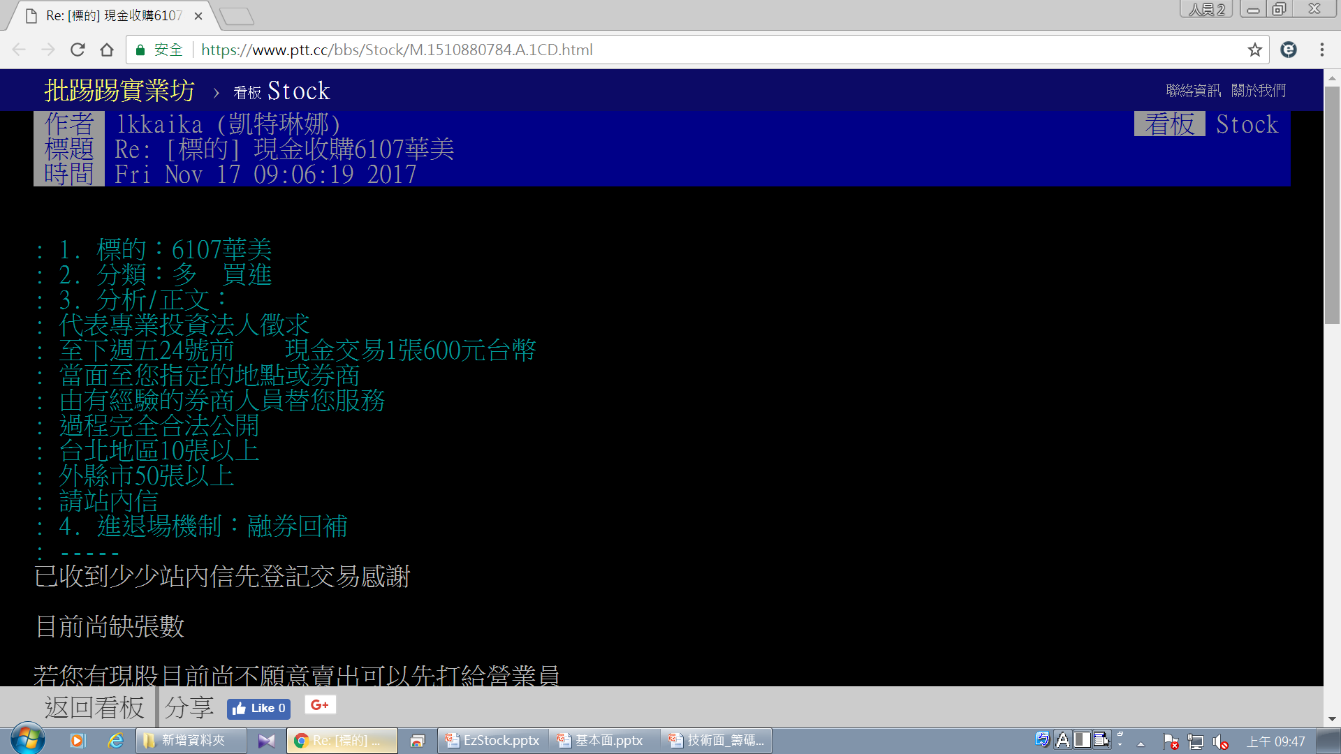

Slide 12
Web page title
http://www.ezstock.com.tw
個股
選股
文章
Search
登入
註冊
基本面分析
技術面分析
籌碼面分析
基本資料
[新聞] 電源大廠涉假交易 華美電子3高層遭聲押
損益表
資產負債表
Re: [標的] 華美(6107)財報問題
現金流量表
[請益] 誰有買到華美？
股利政策
新聞
Re: [標的] 現金收購6107華美
PTT
[標的] 現金收購6107華美

Slide 13








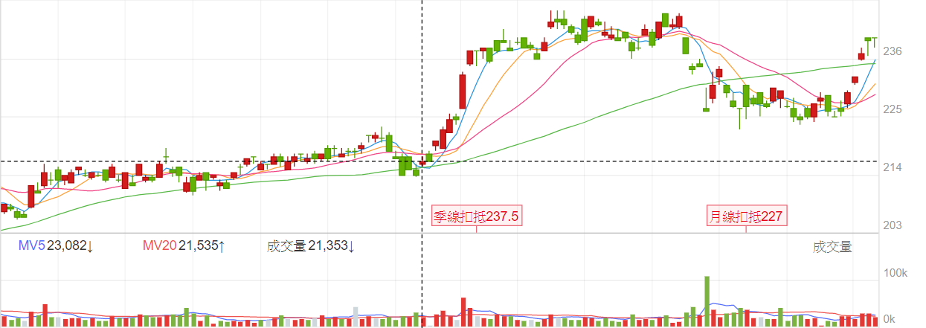
Web page title
http://www.ezstock.com.tw
個股
選股
文章
Search
登入
註冊
基本面分析
技術面分析
籌碼面分析

Slide 14

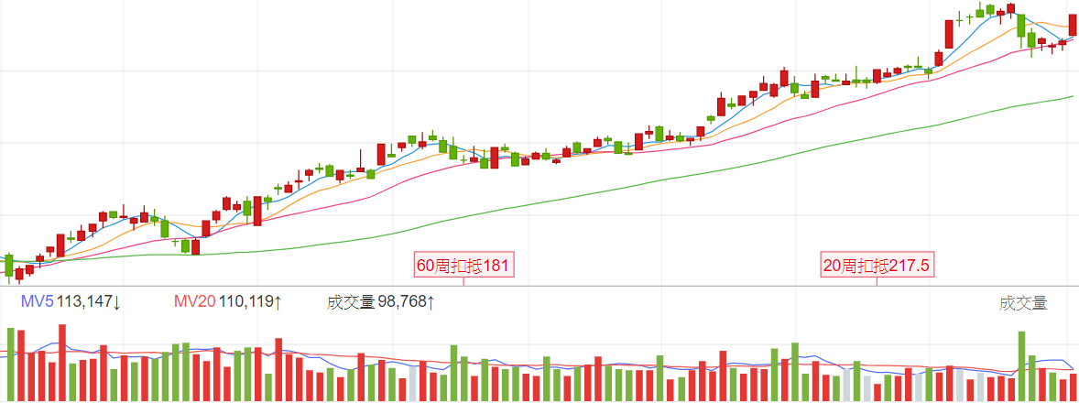
Web page title
http://www.ezstock.com.tw
個股
選股
文章
Search
登入
註冊
基本面分析
技術面分析
籌碼面分析

Slide 15

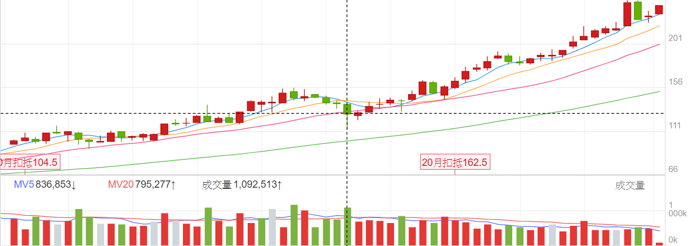
Web page title
http://www.ezstock.com.tw
個股
選股
文章
Search
登入
註冊
基本面分析
技術面分析
籌碼面分析

Slide 16


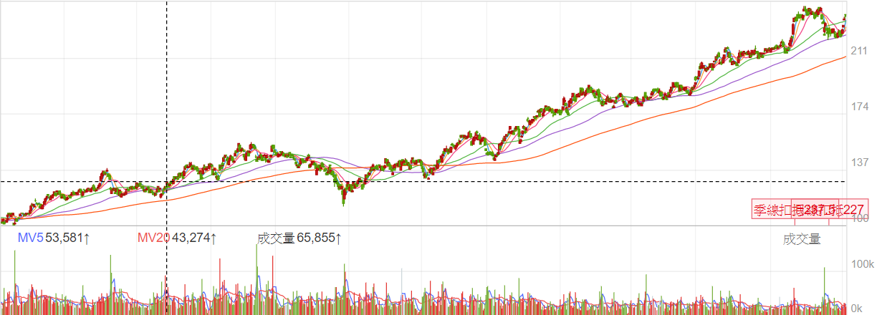
Web page title
http://www.ezstock.com.tw
個股
選股
文章
Search
登入
註冊
基本面分析
技術面分析
籌碼面分析

Slide 17

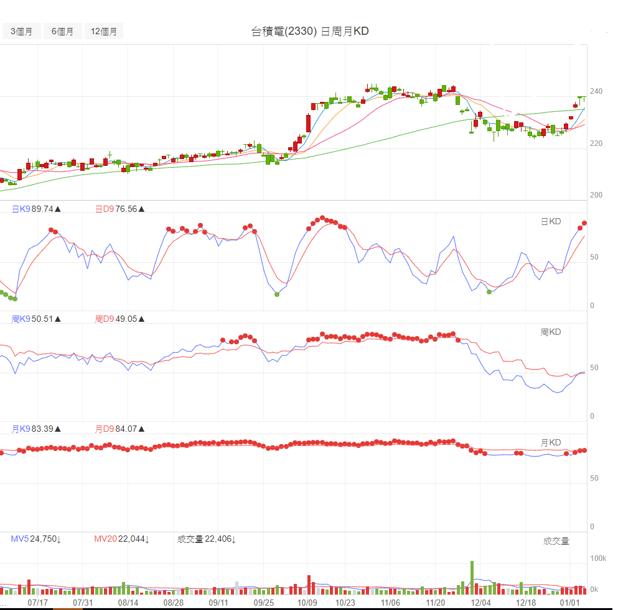
Web page title
http://www.ezstock.com.tw
個股
選股
文章
Search
登入
註冊
基本面分析
技術面分析
籌碼面分析

Slide 18

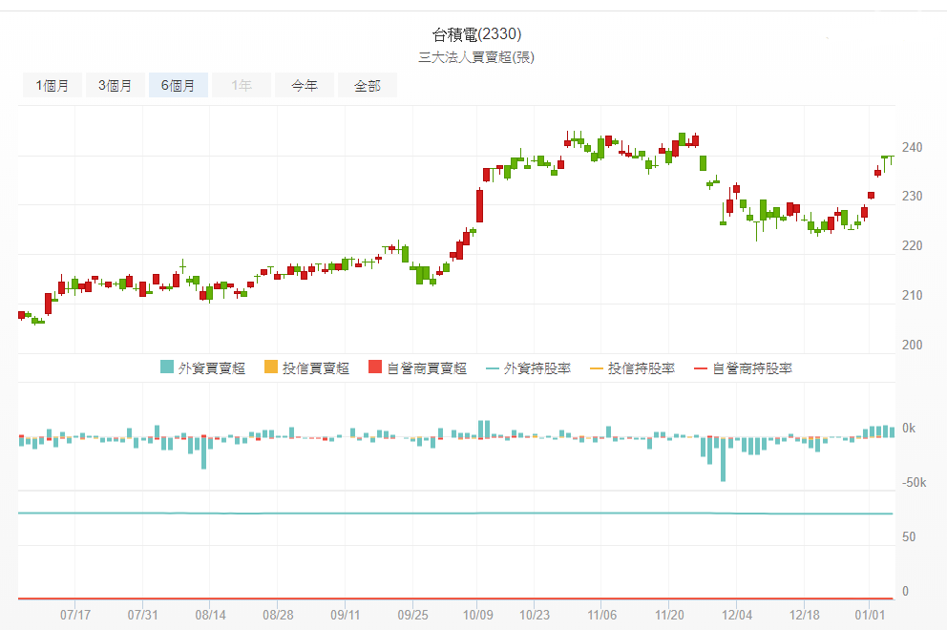
Web page title
http://www.ezstock.com.tw
個股
選股
文章
Search
登入
註冊
基本面分析
技術面分析
籌碼面分析

Slide 19

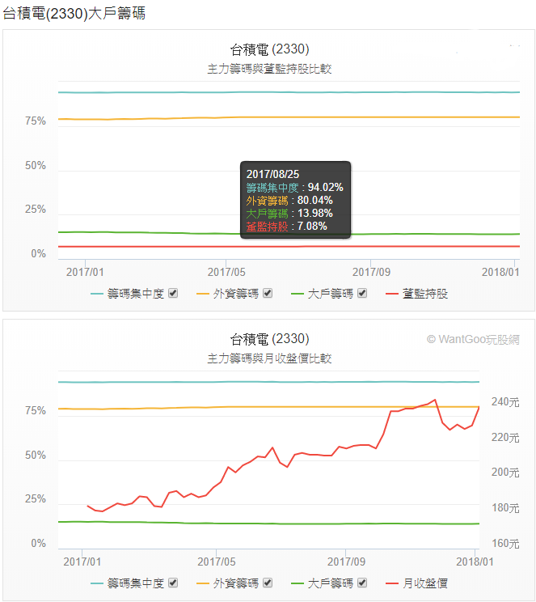
Web page title
http://www.ezstock.com.tw
個股
選股
文章
Search
登入
註冊
基本面分析
技術面分析
籌碼面分析

Slide 20




Web page title
http://www.ezstock.com.tw
個股
選股
文章
Search
登入
註冊
EasyStock給您最佳的投資決策體驗
註冊
登入
Facebook 快速註冊
查詢即時股價
升級付費會員
編輯追蹤清單
建立個人版面
使用E-mail 註冊
帳號
密碼
建立帳號
重寄驗證信
註冊即同意 服務條款 隱私政策 免責聲明

Slide 21
Web page title
http://www.ezstock.com.tw
個股
選股
文章
Search
登入
註冊
EasyStock給您最佳的投資決策體驗
註冊
登入
Facebook 快速註冊
查詢即時股價
升級付費會員
編輯追蹤清單
建立個人版面
使用E-mail 註冊
帳號
snoopy99
密碼
********
建立帳號
重寄驗證信
註冊即同意 服務條款 隱私政策 免責聲明

Slide 22
Web page title
http://www.ezstock.com.tw
個股
選股
文章
Search
登入
註冊
穩健的報酬，更優閒的生活
輸入股票代號，查看公司價值

Slide 23
Web page title
http://www.ezstock.com.tw
個股
選股
文章
Search
登入
註冊
EasyStock給您最佳的投資決策體驗
註冊
登入
Facebook 快速登入
查詢即時股價
升級付費會員
編輯追蹤清單
建立個人版面
使用E-mail 登入
帳號
密碼
登入
忘記密碼

Slide 24
Web page title
http://www.ezstock.com.tw
個股
選股
文章
Search
登入
註冊
EasyStock給您最佳的投資決策體驗
註冊
登入
Facebook 快速登入
查詢即時股價
升級付費會員
編輯追蹤清單
建立個人版面
使用E-mail 登入
帳號
snoopy99
密碼
********
登入
忘記密碼

Slide 25
Web page title
http://www.ezstock.com.tw
個股
選股
文章
個人頁面
Search
Snoopy99 您好
登出
穩健的報酬，更優閒的生活
輸入股票代號，查看公司價值

Slide 26

Web page title
http://www.url.com
個股
選股
文章
Search
Snoopy99 您好
登出
發文者
日期
讚5
收藏
文章標題
檢舉文章
發文者
日期
讚7
收藏
文章標題
檢舉文章
發文者
日期
讚2
收藏
文章標題
檢舉文章

Slide 27
Web page title
button
button
http://www.url.com
發文者ID
文章標題
tex【時報-台北電】美股大漲，終場道瓊指數漲220.74點，
那斯達克指數漲58.64點，S&P500指數漲19.16點，
費城半導體指數漲8.47點。亞洲股市今天日股休市，
韓股開盤漲13.18點。台股今（8）日開盤10899.09點，漲19.29點。
1月台指期、金融期及電子期今日聯袂開高。
(編輯整理：莊雅珍)
回文內容一
回文者ID
回文內容二
回文者ID
回復文章
發文者ID
送出回文

Slide 28

Web page title
http://www.url.com
個股
選股
文章
Search
Snoopy99 您好
登出
檢舉原因:
傳達不實消息
詳細內容:
請輸入詳細檢舉內容
我們在收到您的消息後,將在24HR內會有專人為您處理

Slide 29
Web page title
http://www.ezstock.com.tw
個股
選股
文章
個人頁面
Search
Snoopy99 您好
登出
穩健的報酬，更優閒的生活
輸入股票代號，查看公司價值

Slide 30
Web page title
http://www.ezstock.com.tw
個股
選股
文章
個人頁面
Search
Snoopy99 您好
登出
所有追蹤動態
追蹤股組合
我的追蹤清單
我的收藏文章
我追蹤的作者
動態牆目前是空白的…
您可以隨時從右方加入想追蹤的內容！
新增
建立新的清單
升級付費會員

Slide 31
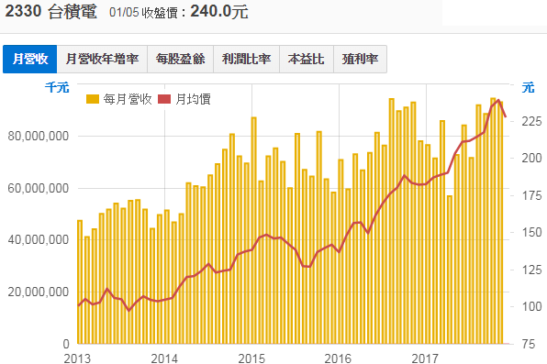

Web page title
http://www.ezstock.com.tw
個股
選股
文章
Search
我的追蹤
登出
追蹤+
追蹤+
點選追蹤按鍵

Slide 32
Web page title
http://www.ezstock.com.tw
個股
選股
文章
Search
我的追蹤
登出
2330 台機電 追蹤完成
出現追蹤完成提示
追蹤+
追蹤+

Slide 33
Web page title
http://www.ezstock.com.tw
個股
選股
文章
Search
我的追蹤
登出
點選我的追蹤
追蹤+
追蹤+

Slide 34
Web page title
http://www.ezstock.com.tw
個股
選股
文章
Search
我的追蹤
登出
追蹤+
我的追蹤清單
股票名稱
股價
漲跌
漲跌幅
本益比
殖利率
股價淨值比
刪除
設定到價通知
Window title
2330 台機電
240
0.5
0.21%
18.08
2.92
4.35
設定到價通知
6180 橘子
87
1.6
1.73%
0
5.39

Slide 35
Web page title
http://www.ezstock.com.tw
個股
選股
文章
Search
我的追蹤
登出
追蹤+
我的追蹤清單
股票名稱
股價
漲跌
漲跌幅
本益比
殖利率
股價淨值比
刪除
設定到價通知
Window title
2330 台機電
240
0.5
0.21%
18.08
2.92
4.35
設定到價通知
6180 橘子
87
1.6
1.73%
0
5.39
點選設定到價通知

Slide 36
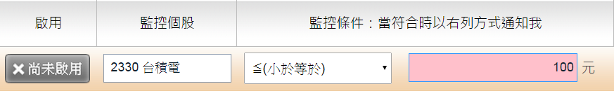
Web page title
http://www.ezstock.com.tw
個股
選股
文章
Search
我的追蹤
登出
追蹤+
確認所需條件後點選啟用

Slide 37
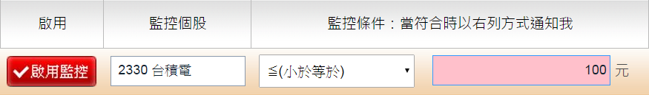
Web page title
http://www.ezstock.com.tw
個股
選股
文章
Search
我的追蹤
登出
追蹤+

Slide 38
Web page title
http://www.ezstock.com.tw
個股
選股
文章
個人頁面
Search
Snoopy99 您好
登出
所有追蹤動態
追蹤股組合
我的追蹤清單
我的收藏文章
我追蹤的作者
動態牆目前是空白的…
您可以隨時從右方加入想追蹤的內容！
新增
建立新的清單
升級付費會員

Slide 39
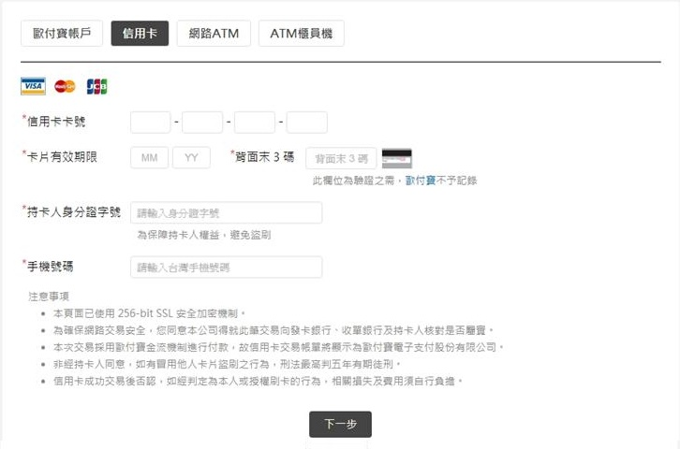
Web page title
http://www.ezstock.com.tw
個股
選股
文章
個人頁面
Search
Snoopy99 您好
登出
親愛的 Snoopy99 您好
很高興您加入我們的付費會員，請選擇您的付款方式：

Slide 40






Web page title
http://www.ezstock.com.tw
個股
選股
文章
Search
登入
註冊
清空
儲存條件
開始選股
每股盈餘
每股盈餘
每股淨值
EPS
損益項目
目前條件是空的
股東權益
近一季數據
近一年數據
近二年平均
近三年平均
近五年平均
現金流量
大於
0
元
股利政策

Slide 41
Web page title
http://www.ezstock.com.tw
個股
選股
文章
Search
登入
註冊
清空
儲存條件
開始選股
每股盈餘
每股盈餘
每股淨值
EPS
損益項目
EPS
近一季數據資料
股東權益
近一季數據
近一年數據
近二年平均
近三年平均
近五年平均
現金流量
大於
0
元
股利政策
EPS
近一年數據資料
EPS
近二年平均
EPS
近三年平均
EPS
近五年平均

Slide 42
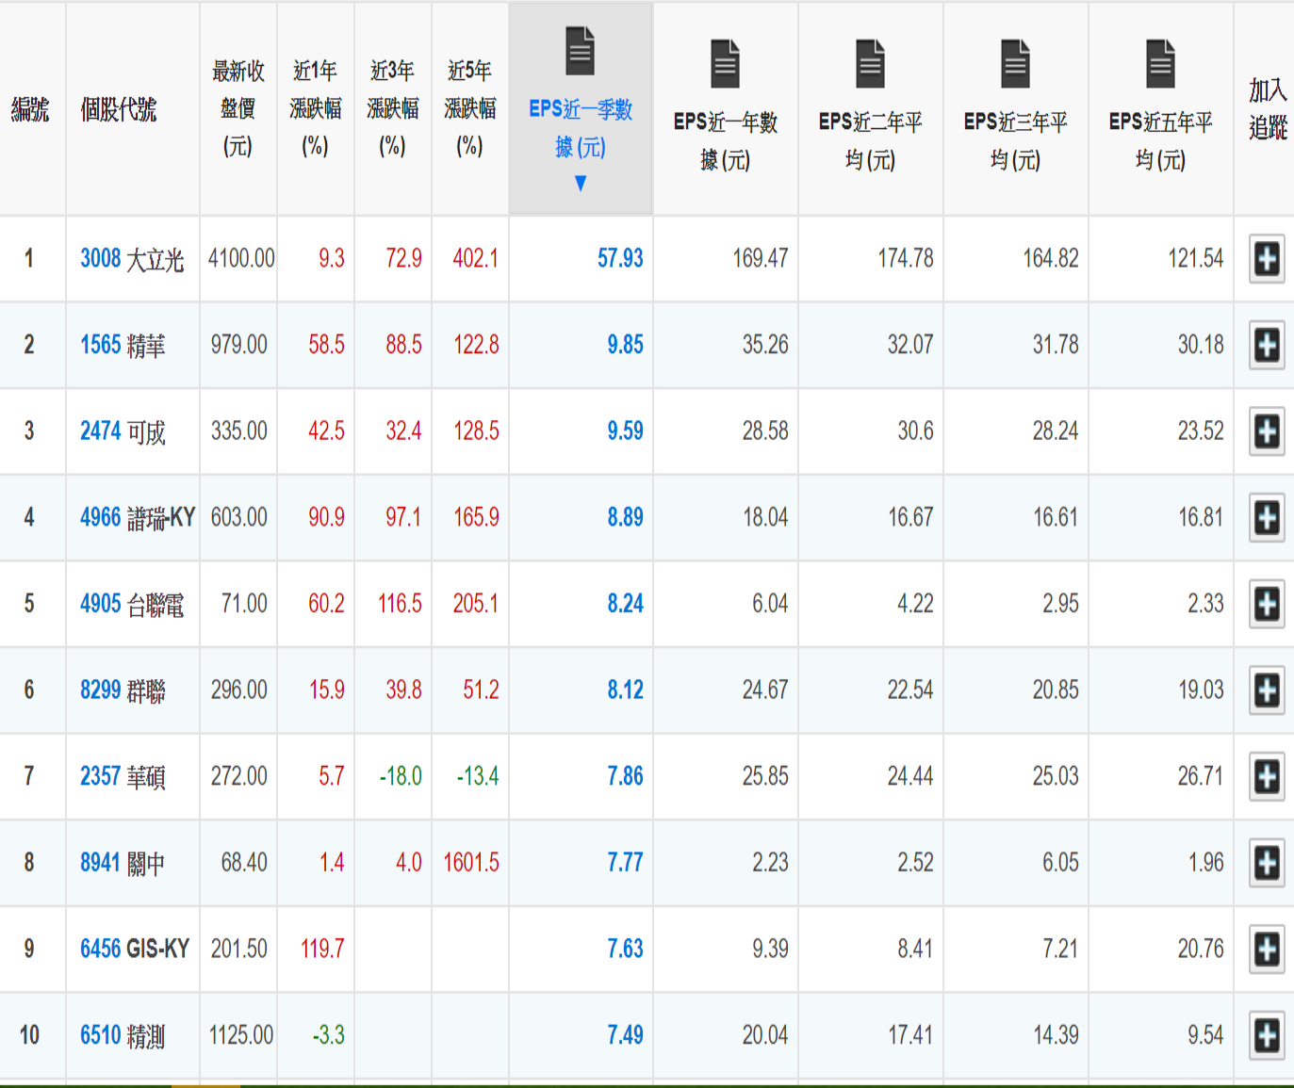
Web page title
http://www.ezstock.com.tw
個股
選股
文章
Search
登入
註冊
text
您設定的篩選條件:共997檔股
EPS
近一季數據資料大於0
EPS
近一年數據資料大於0
EPS
近二年平均資料大於0
EPS
近三年平均資料大於0
EPS
近五年平均資料大於0
儲存篩選條件

Slide 43
Web page title
http://www.ezstock.com.tw
個股
選股
文章
個人頁面
管理員頁面
Search
Micky99 您好
登出
穩健的報酬，更優閒的生活
輸入股票代號，查看公司價值

Slide 44
Web page title
http://www.ezstock.com.tw
個股
選股
文章
個人頁面
管理員頁面
Search
Micky99 您好
登出
未處理
檢舉人
標題
原因
已處理
Kitty99 黑橘GG跌到谷底 謾罵
審查
郵件管理
Snoopy99 這裡有一批牛肉很便宜 散佈廣告
審查
黑名單
Doraemon99 澳門線上賭場上線了 惡意連結
審查

Slide 45
Web page title
http://www.ezstock.com.tw
個股
選股
文章
個人頁面
管理員頁面
Search
Micky99 您好
登出
未處理
檢舉人
標題
審查結果
已處理
Banana99 有沒有大立光的八卦？ 內容符合版規
郵件管理
pink99 322123123132 惡意洗版，黑名單
黑名單
javalover99 RE:有關本周遊戲橘子股價 謾罵，黑名單一周

Slide 46
Web page title
http://www.ezstock.com.tw
個股
選股
文章
個人頁面
管理員頁面
Search
Micky99 您好
登出
未處理
寄件人
標題
已處理
Snoopy99 請問歐付寶要怎麼用？
回覆
郵件管理
Kitty99 RE:討論版無法發文
回覆
黑名單
Banana99 個人頁面追蹤功能有問題
回覆

Slide 47
Web page title
http://www.ezstock.com.tw
個股
選股
文章
個人頁面
管理員頁面
Search
Micky99 您好
登出
未處理
用戶名稱
原由
時效
已處理
Doraemon99 惡意洗版 ３０天
郵件管理
Banana99 謾罵 ７天
黑名單
sqlgod99 散佈惡意連結 永久

